Slide 1


ГГПК 2023
Познавательное приложение "Эмоциональный интеллект"
Разработала Апанович А.В.

Slide 2
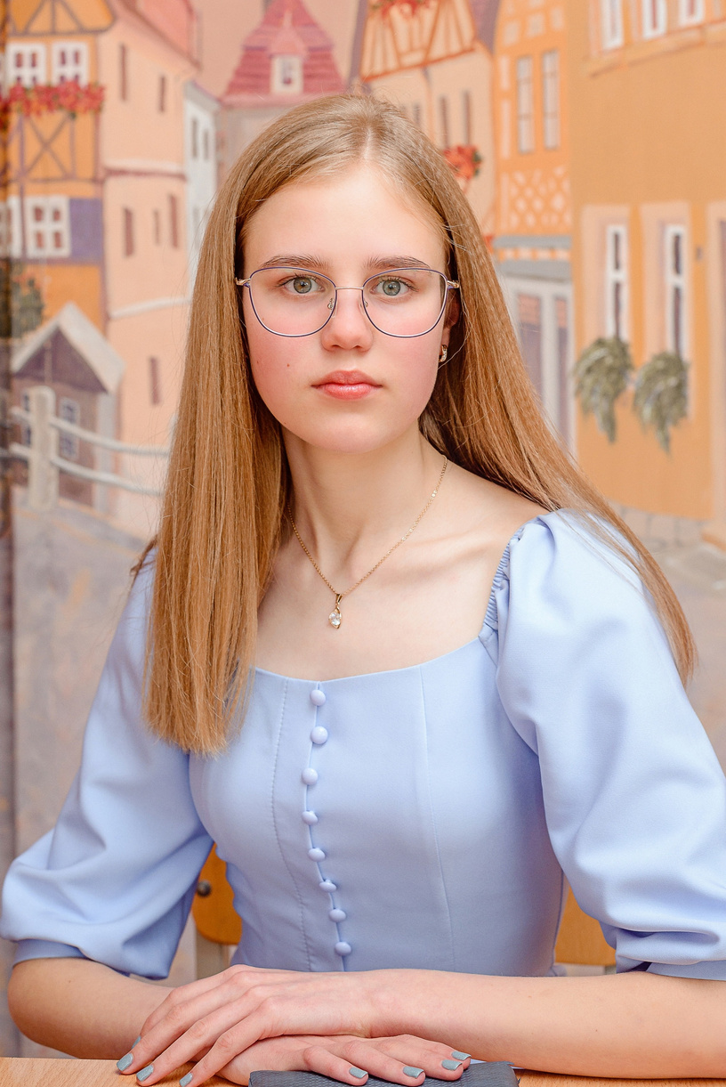

Познавательное приложение "Эмоциональный интеллект"
Об авторе
02
Апанович Анастасия Викторовна
Учащаяся группы ПЗТ-38 2 курса ГГПК
Интересуюсь программированием, танцами, книгами по психологии.
Это и натолкнуло меня на создание познавательного приложения "Эмоциональный интеллект"

Slide 3
Цель данного проекта:
ГГПК 2023
ознакомление пользователей с понятием и элементами эмоционального интеллекта, предоставлении возможности узнать свой уровень в данном направлении soft skills, дать возможность расслабиться с помощью мини-игры и узнать, как можно повысить свой EQ.
Познавательное приложение "Эмоциональный интеллект"

Slide 4
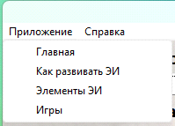
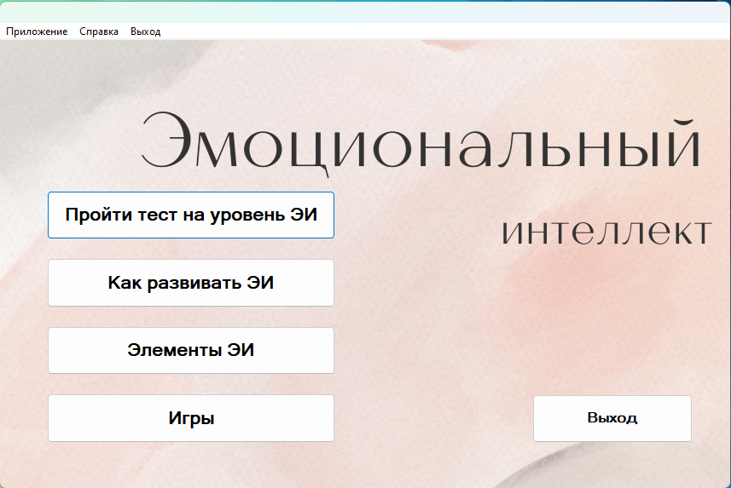
Внешний вид разработан в нежно-розовых и серых оттенках
Приложение "Эмоциональный интеллект"
Интерфейс
04
Интуитивно-понятный интерфейс

Slide 5
Что было реализовано:
ГГПК 2023
Мини-игры
Теоретическая информация
Пользователь может расслабиться , проходя игры: тест "Угадай эмоцию", тест "Твой тип личности", игра "Парные картинки"
Тест на уровень ЭИ
Приложение "Эмоциональный интеллект"
Пользователь имеет возможность пройти тест и ознакомиться с результатами
В приложении имеется информация об элементах ЭИ и как его развивать

Slide 6
06
Приложение "Эмоциональный интеллект"
Переходим к просмотру проекта

